Slide 1
Организация налоговых проверок
Уксуменко Алёна Анатольевна
кандидат экономических наук, доцент

Slide 2
Тема: ОБЖАЛОВАНИЕ АКТОВ НАЛОГОВЫХ ОРГАНОВ И ДЕЙСТВИЙ ИЛИ БЕЗДЕЙСТВИЯ
ИХ ДОЛЖНОСТНЫХ ЛИЦ

Slide 3
ВОПРОСЫ:
1. Объекты обжалования
2. Порядок обжалования решений налоговых органов в связи с налоговыми проверками
3. Судебный способ защиты прав налогоплательщиков

Slide 4
1. Объекты обжалования
Наличие объективных противоречий между фискальными интересами государства, с одной стороны, и физических лиц, организаций, обязанных уплачивать налоги и сборы, – с другой, неизбежно создаёт конфликтные ситуации. Применительно к сфере налоговых правоотношений следует отметить, что процедуры разрешения налоговых споров должны быть направлены, прежде всего, на защиту слабой стороны в налоговых правоотношениях – на защиту прав налогоплательщика

Slide 5
Основанием для жалобы могут служить неправильные как незакономерные, так и нецелесообразные действия и упущения налоговых органов, а также их медленность

Slide 6
Налоговое законодательство предоставляет налогоплательщику возможность обжаловать акты налоговых органов и действия их должностных лиц в вышестоящий налоговый орган (вышестоящему должностному лицу) или в суд (п. 1 ст. 138 НК РФ).
Налогоплательщик вправе обжаловать решение, вынесенное по результатам налоговой проверки (как камеральной, так и выездной). Порядок обжалования таких решений одинаков

Slide 7
Налогоплательщик имеет право обжаловать решения налогового органа:
о привлечении налогоплательщика к ответственности за совершение налогового правонарушения;
об отказе в привлечении налогоплательщика к ответственности за совершение налогового правонарушения

Slide 8
Налогоплательщик вправе обжаловать и иные решения налогового органа (а также его действия и бездействие), принятые в ходе проведения налоговых проверок, например:
решение о проведении выездной налоговой проверки (п. 2 ст. 89 НК РФ);
решение о приостановлении проведения выездной налоговой проверки (п. 9 ст. 89);
решение о продлении или об отказе в продлении сроков представления документов (п. 3 ст. 93 НК РФ);
решение об отложении рассмотрения материалов налоговой проверки (пп. 5 п. 3 ст. 101 НК РФ);
решение о проведении дополнительных мероприятий налогового контроля (п. 6 ст. 101 НК РФ);
постановления о назначении экспертизы, производстве выемки (п. 1 ст. 94, п. 3 ст. 95 НК РФ);
требование о представлении документов (п. 1 ст. 93 НК РФ) и т.п.

Slide 9
Порядок обжалования установлен гл. 19 НК РФ
Налогоплательщик вправе обжаловать акты налоговых органов, действия (бездействие) их должностных лиц в вышестоящий налоговый орган или в суд (п. 1 ст. 138 НК РФ). Для обжалования таких решений и действий ему не требуется в первоочередном порядке обращаться в вышестоящий налоговый орган

Slide 10
По общему правилу, предусмотренному п. 1 ст. 138, подача жалобы в вышестоящий налоговый орган (вышестоящему должностному лицу) не исключает права на одновременную или последующую подачу аналогичной жалобы в суд.
Другими словами, налогоплательщик вправе обжаловать решения налогового органа:
сразу в суд;
одновременно в вышестоящий налоговый орган и в суд;
в вышестоящий налоговый орган

Slide 11
Данное правило не распространяется на обжалование решений налогового органа:
о привлечении налогоплательщика к ответственности за совершение налогового правонарушения;
об отказе в привлечении налогоплательщика к ответственности за совершение налогового правонарушения.
Для обжалования таких решений ст. 101.2 НК РФ предусмотрен специальный порядок

Slide 12
Для обжалования решений налогового органа, не связанных с привлечением к ответственности, как в арбитражный суд, так и в вышестоящий налоговый орган установлен единый срок для обращения

Slide 13
2. Порядок обжалования решений налоговых органов в связи с налоговыми проверками
Налогоплательщик имеет право обжаловать любые акты налоговых органов, а также действия (бездействие) их должностных лиц, если, по его мнению, такие акты или действия нарушают его права (пп. 12 п. 1 ст. 21, ст. 137 НК РФ).
В том числе можно обжаловать и все акты (действия) налогового органа, которые связаны с проведением налоговой проверки (как камеральной, так и выездной), оформлением её результатов, рассмотрением материалов, принятием окончательного решения. Подлежит обжалованию и само итоговое решение по проверке (ст. ст. 87–100, 101 НК РФ)

Slide 14
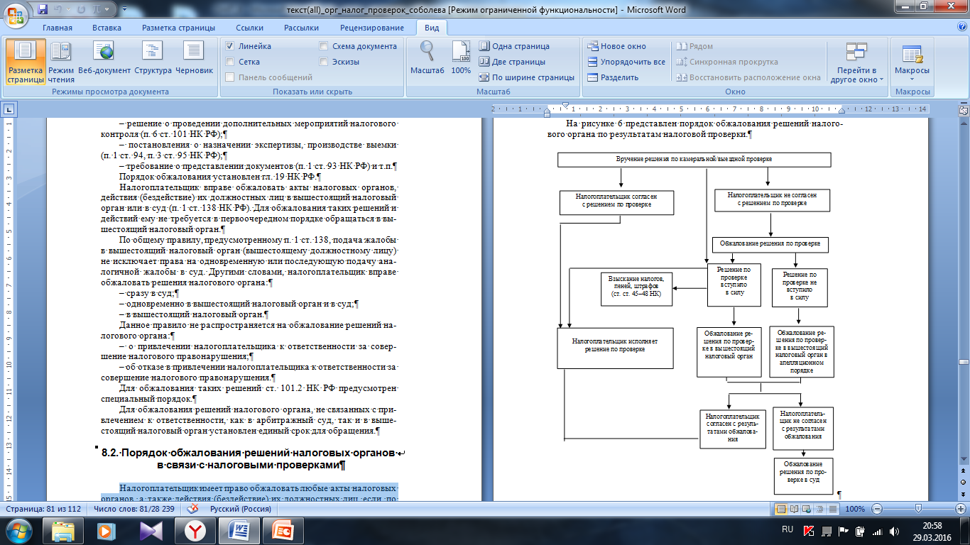
Рис. 1 - Порядок обжалования решений налогового органа
по результатам налоговой проверки

Slide 15
Общий порядок обжалования нашёл отражение в ст. ст. 137 - 142 НК РФ, в соответствии с которым обжалуется абсолютное большинство актов налоговых органов, которые принимаются в ходе проверки и при рассмотрении её материалов. В общем порядке также обжалуются и незаконные действия налоговиков

Slide 16
Решения о привлечении (об отказе в привлечении) к ответственности обжалуются в первую очередь в вышестоящий налоговый орган. И только после прохождения данной процедуры, если вас не удовлетворил результат, решение инспекции можно оспорить в суде (п. 5 ст. 101.2 НК РФ).
Согласно действующему законодательству решение налогового органа может быть обжаловано в суде только после того, как оно будет оспорено в вышестоящем налоговом органе (п. 5 ст. 101.2 НК РФ)

Slide 17
Досудебное обжалование в вышестоящий налоговый орган может быть двух видов:
апелляционным (в отношении решения, которое не вступило в силу);
обычным (обжалование вступившего в силу решения)

Slide 18
До тех пор, пока решение о привлечении (отказе в привлечении) к ответственности не вступило в силу, налогоплательщик имеет право подать в вышестоящий налоговый орган апелляционную жалобу (абз. 1 п. 2 ст. 101.2, абз. 3 п. 2 ст. 139 НК РФ).
На подачу апелляционной жалобы предоставляется 10 рабочих дней с момента вручения налогоплательщику решения (п. 6 ст. 6.1, п. 9 ст. 101 НК РФ).
Апелляционная жалоба на решение подаётся в вышестоящий налоговый орган не напрямую, а через вынесший данное решение налоговый орган

Slide 19
Инспекция, руководитель которой (его заместитель) вынес решение по проверке, должна передать жалобу со всеми материалами в управление ФНС России по субъекту РФ в течение трех дней со дня поступления жалобы (абз. 2 п. 3 ст. 139 НК РФ)

Slide 20
Жалоба подаётся в письменной форме (п. 3 ст. 139 НК РФ).
Основой для составления жалобы становятся возражения налогоплательщика, которые были поданы на акт налоговой проверки в порядке п. 6 ст. 100 НК РФ. К жалобе налогоплательщик вправе приложить обосновывающие её документы (абз. 1 п. 2 ст. 139 НК РФ)

Slide 21
В составе документов ФНС России рекомендует приложить (Информационное сообщение от 15.02.2011 «О документах, которые рекомендуется приложить к жалобе, подаваемой в налоговый орган»):
документы, подтверждающие обстоятельства, на которых вы основываете свои требования;
расчёт оспариваемых сумм налогов, сборов, пеней, штрафов, налогового вычета, на который вы претендуете, и иные расчёты.
Необходимо помнить, что до вступления в силу решения налогового органа его руководителем (заместителем руководителя) могут быть приняты обеспечительные меры

Slide 22
По апелляционной жалобе вышестоящий налоговый орган может (абз. 8 - 10 п. 2 ст. 140 НК РФ):
оставить решение без изменения, а жалобу – без удовлетворения;
принять новое решение с отменой или изменением полностью или частично первоначального решения;
отменить решение и прекратить производство по делу

Slide 23
Если налогоплательщик не успел подать апелляционную жалобу на итоговое решение по налоговой проверке, у него есть время на подачу обычной жалобы в вышестоящий налоговый орган (п. 3 ст. 101.2 НК РФ). Подать такую жалобу налогоплательщик может в течение года с момента вынесения итогового решения по проверке (абз. 4 п. 2 ст. 139 НК РФ). Окончание срока приходится на соответствующие число и месяц следующего года. Если последний день срока приходится на выходной день, то жалобу можно подать до 24 часов первого следующего за ним рабочего дня (ст. 6.1 НК РФ)

Slide 24
Жалоба в вышестоящий налоговый орган также подаётся в письменной форме
(п. 3 ст. 139 НК РФ)

Slide 25
Решение по жалобе на решение о привлечении (отказе в привлечении) к ответственности вышестоящий налоговый орган обязан принять в течение одного месяца со дня её получения.
Указанный срок может быть продлён решением руководителя налогового органа, который рассматривает жалобу (его заместителем), ещё на 15 дней (п. 3 ст. 140 НК РФ). Причём основанием для такого продления может быть только необходимость получить у нижестоящего налогового органа, решение которого обжалуется, документы или информацию, которые необходимы для рассмотрения жалобы

Slide 26
По жалобе на вступившее в силу решение о привлечении (отказе в привлечении) к ответственности вышестоящий налоговый орган может (абз. 2–5 п. 2 ст. 140 НК РФ):
оставить жалобу без удовлетворения;
изменить решение;
принять новое решение;
отменить решение и прекратить производство по делу.
О решении в течение трёх дней с момента принятия письменно сообщается налогоплательщику (п. 3 ст. 140 НК РФ)

Slide 27
Статьёй 101.2 НК РФ предусмотрен обязательный досудебный порядок обжалования решения, вынесенного по результатам налоговой проверки. Первоначально оно обжалуется в вышестоящий налоговый орган (п. 1 ст. 101.2). Только после этого налогоплательщик вправе обратиться в суд (п. 5 ст. 101.2). Данное правило распространяется и на случаи обжалования решения налогового органа об отказе в возмещении НДС

Slide 28
3. Судебный способ защиты прав налогоплательщиков
Судебное обжалование организациями и индивидуальными предпринимателями производится путём подачи иска в арбитражный суд, физическими лицами – в суд общей юрисдикции Российской Федерации»

Slide 29
Обжаловать в суд решение налогового органа, принятое по результатам налоговой проверки, налогоплательщик вправе только после предварительного его обжалования в вышестоящий налоговый орган

Slide 30
В том случае, если налогоплательщик прошёл стадию досудебного обжалования и не доволен решением вышестоящего налогового органа по вашему делу, он вправе обжаловать решение о привлечении (отказе в привлечении) к ответственности в суд (п. 5 ст. 101.2, п. 1 ст. 138 НК РФ).
Для этого нужно подать заявление о признании решения налогового органа недействительным в арбитражный суд вашего субъекта РФ (п. 2 ст. 138 НК РФ, ст. 35 АПК РФ). Указанный суд для данной категории дел является судом первой инстанции (п. 2 ст. 29, п. 1 ст. 34 АПК РФ)

Slide 31
Исковое заявление представляется в арбитражный суд в течение трёх месяцев со дня, когда налогоплательщику стало известно о нарушении его прав (т.е. о вступлении решения в силу) (ч. 4 ст. 198 АПК РФ, п. 5 ст. 101.2 НК РФ)

Slide 32
Кроме того, налогоплательщик может обратиться в суд с заявлением о приостановлении исполнения решения (п. 3 ст. 138 НК РФ). В этом случае приостановление исполнения решения будет производиться в порядке, установленном АПК РФ.
Заявление рассматривается по общим правилам искового производства с учётом особенностей, которые установлены гл. 24 АПК РФ (п. 1 ст. 197 АПК РФ)

Slide 33
Дело рассматривает судья единолично. Срок рассмотрения – не более трёх месяцев со дня поступления соответствующего заявления в арбитражный суд, включая срок на подготовку дела к судебному разбирательству и принятие решения по делу. Отметим также, что председатель арбитражного суда может продлить этот срок до шести месяцев в связи с особой сложностью дела или значительным числом участников арбитражного процесса (п. 1 ст. 200 АПК РФ)

Slide 34
Если налогоплательщик не согласен с принятым решением арбитражного суда, у него есть право на пересмотр этого и последующего решений в вышестоящих инстанциях (разд. VI АПК РФ).
Если налогоплательщик пропустил трёхмесячный срок на судебное обжалование, он вправе в течение трёх лет с момента взыскания налога (сбора, штрафа, пени) обратиться в арбитражный суд с заявлением о возврате излишне взысканных сумм (абз. 2 п. 3 ст. 79 НК РФ)

Slide 35
Заявление о признании решения налогового органа недействительным (действий его должностных лиц незаконными) подаётся в арбитражный суд в бумажном или электронном виде (ч. 1 ст. 125, ч. 1 ст. 199 АПК РФ)

Slide 36
На заявлении, составленном в бумажном виде, налогоплательщик или его представитель проставляет свою подпись. Требования к содержанию заявления приведены в ч. 1 ст. 199 АПК РФ.
К заявлению должны быть приложены документы, которые указаны в ст. 126 АПК РФ. Если обжалуется решение налогового органа, то необходимо также приложить копию оспариваемого решения (ч. 2 ст. 199 АПК РФ). Также вместе с заявлением налогоплательщик может подать ходатайство о приостановлении исполнения оспариваемого решения или действия налогового органа (ч. 3 ст. 199 АПК РФ)

Slide 37
После представления в арбитражный суд заявления необходимо направить его копию в тот налоговый орган, решение (действия) которого подлежит обжалованию. Кроме того, в инспекцию следует направить копии документов, прилагаемых к исковому заявлению, если они у нее отсутствуют. При этом указанные документы необходимо направлять заказным письмом с уведомлением о вручении (ч. 3 ст. 125 АПК РФ)

Slide 38
Вопросы:
1. Назовите объекты обжалования налоговых органов и их должностных лиц
2. Какие решения по апелляционной жалобе может принять вышестоящей налоговый орган?

Slide 39
СПАСИБО ЗА ВНИМАНИЕ!

